Slide 1
ことばあそび
もじ
たんけんたい

Slide 2
ここは、
ふしぎなもり

Slide 3
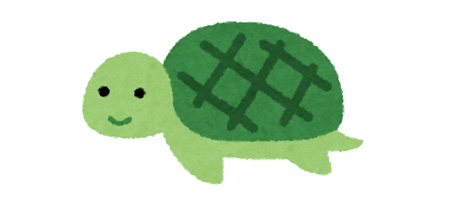
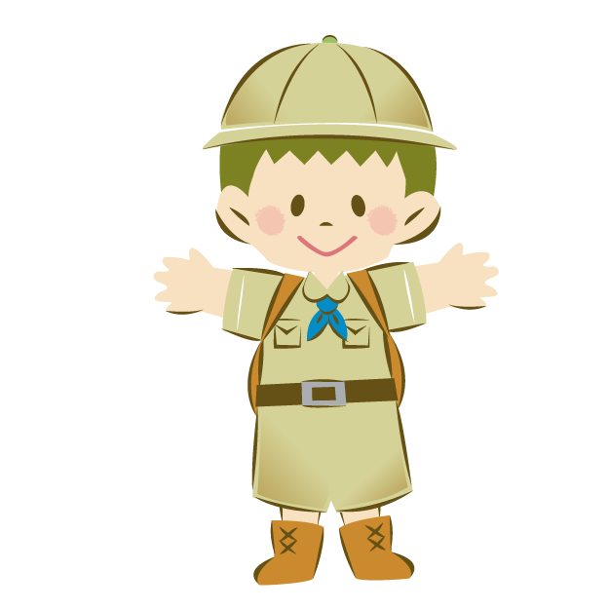
もりには、
どうぶつがいるよ。

Slide 4
どうぶつのなまえ
わかるかな？

Slide 5
もじが、でるよ。
む
ぬ
か
お
め

Slide 6
もじをえらんでね。
む
ぬ
か
お
め

Slide 7
こたえは、
む
ぬ
か
お
め

Slide 8
みんなで
たんけんにでかけよう。

Slide 9
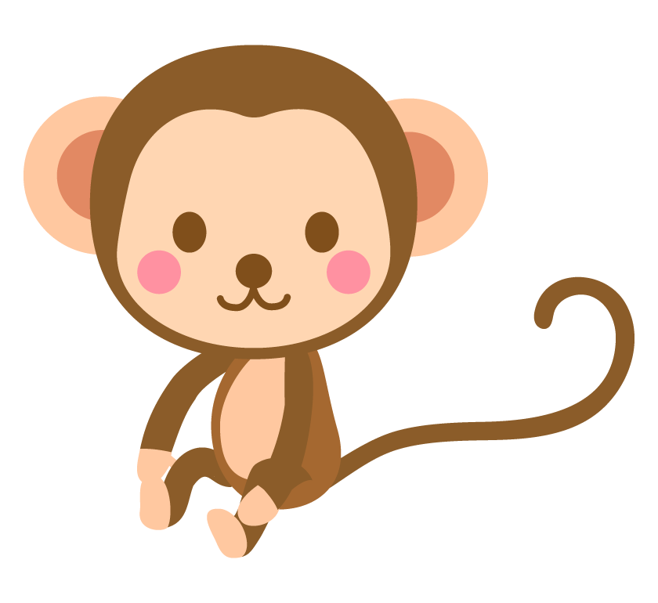
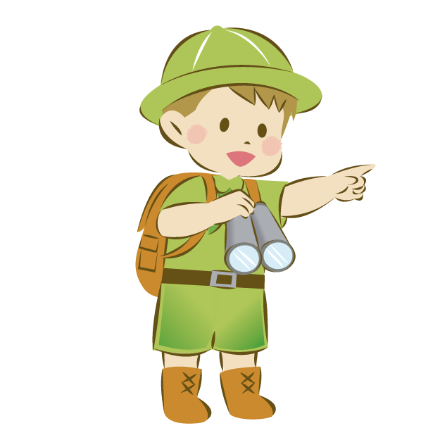
あれは、なに？

Slide 10
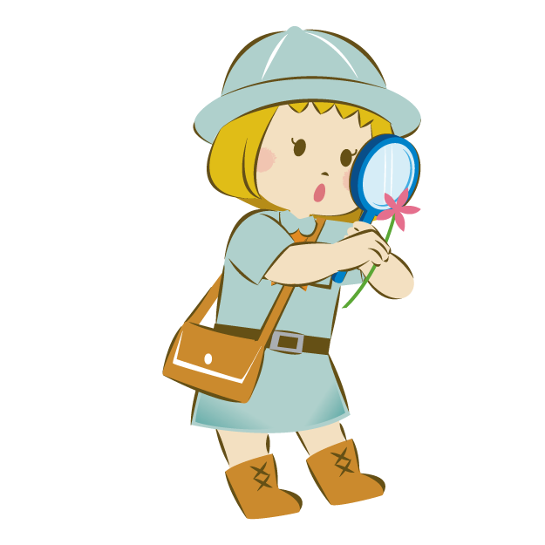
こっちもあるよ。
き
る
ろ
さ
す

Slide 11
なになのか、
もじを、えらぶんだ。
き
さ
ろ
る
す

Slide 12
こたえは、
き
さ
ろ
る
す

Slide 13
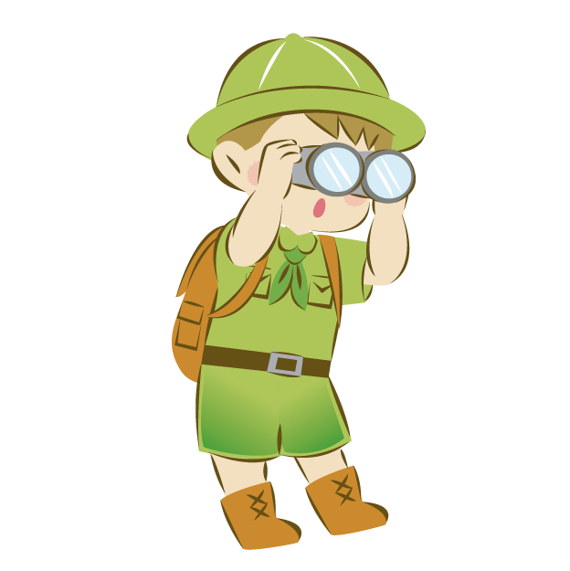
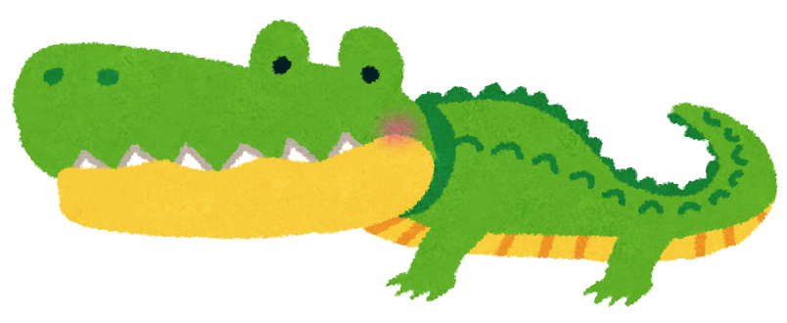
つぎは、なに？

Slide 14
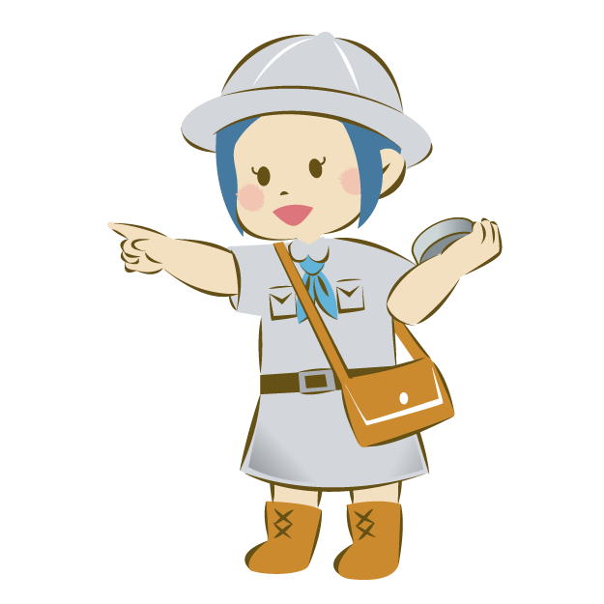
また、あった。
わ
は
れ
ね
に

Slide 15
もじを、えらんで。
わ
ね
れ
に
は

Slide 16
こたえは、
わ
ね
れ
に
は

Slide 17
これは、なに？

Slide 18
みて、あったわ。
お
そ
む
と
う

Slide 19
もじを、
えらんでね。
お
と
そ
う
む

Slide 20
こたえは、
お
と
そ
う
む

Slide 21
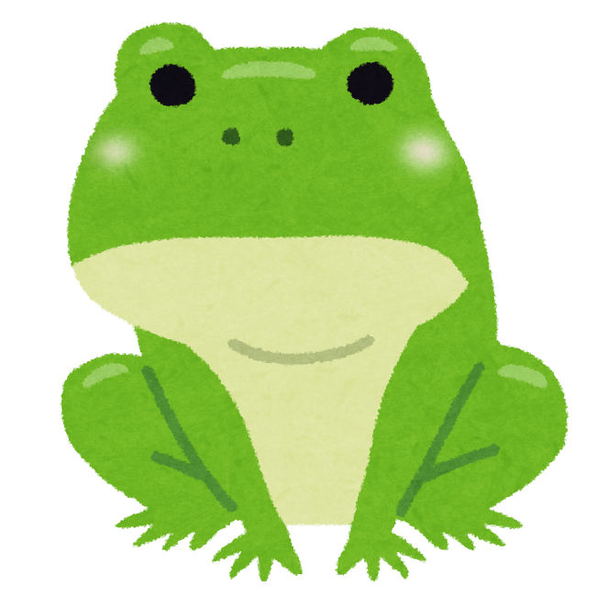
なに？なに？

Slide 22
もじだよ。
か
な
る
ふ
え

Slide 23
えらべるかな？
な
か
ふ
る
え

Slide 24
こたえは、
な
か
ふ
る
え

Slide 25
みつけたよ。

Slide 26
こっちも、あった。
こ
お
あ
い
ら

Slide 27
えらんでね。
こ
い
お
ら
あ

Slide 28
こたえは、
こ
い
お
ら
あ

Slide 29
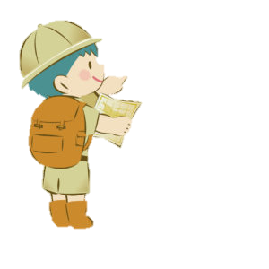
なにがいるかな？
また、さがそうね。

